Slide 1
漢語裡的食物
授課教師：于婧

Slide 2
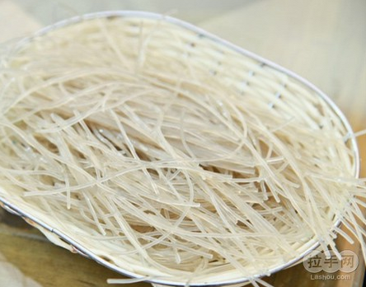
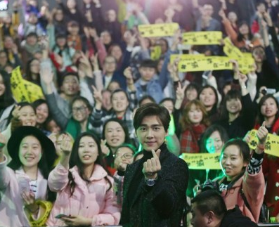
粉絲（粉丝）fěnsī
Fěnsī ≈ Fans

Slide 3
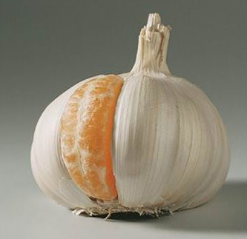
裝蒜 zhuāngsuàn
pretend not to know; make a pretense

Slide 4
我沒有！不是我！
說！你為怎麼殺了他？
（说！你为什么杀了他？）
別裝蒜！快說（说）！

Slide 5
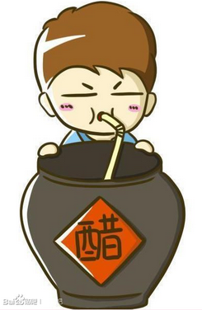
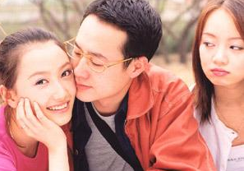
吃醋（cù）
她吃醋了。

Slide 6
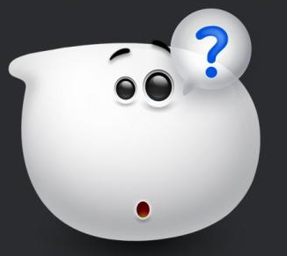
如果別人問你“你喜歡吃醋嗎”，你應該怎麼回答？
（如果别人问你“你喜欢吃醋吗”，你应该怎么回答？）

Slide 7
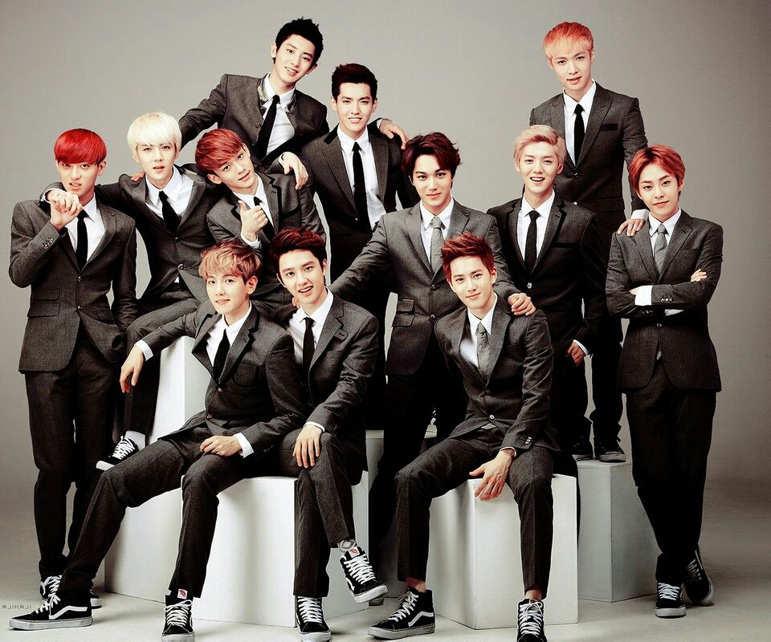
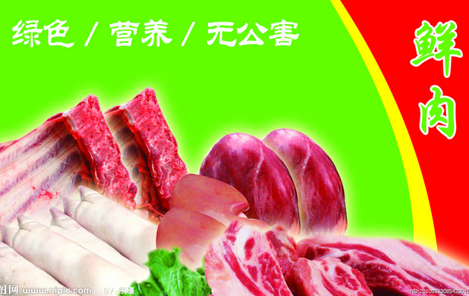
* 小鮮肉(小鲜肉) xiǎo xiān ròu

Slide 8
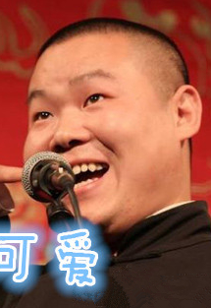
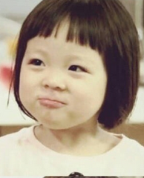
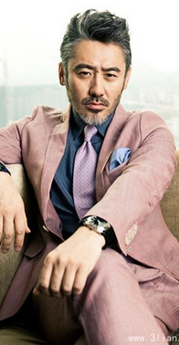
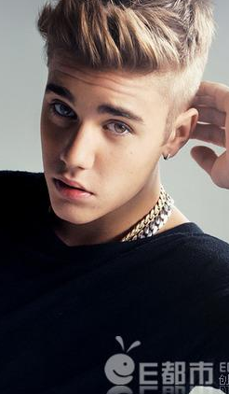
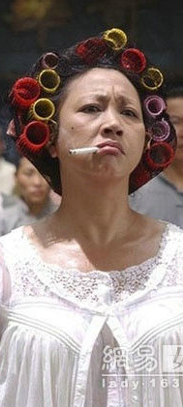
誰是小鮮肉？（谁是小鲜肉？）
√

Slide 9
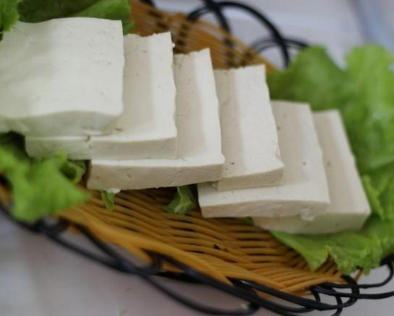
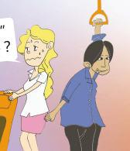
吃豆腐
To flirt with women.

Slide 10
如果別人問你“你喜歡吃豆腐嗎”，你應該怎麼回答？
（如果别人问你“你喜欢吃豆腐吗”，你应该怎么回答？）

Slide 11
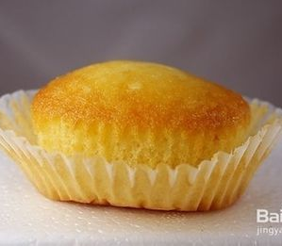
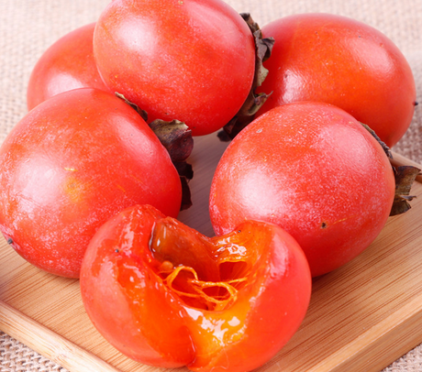
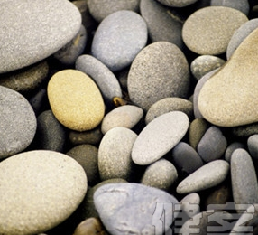
軟柿子（软柿子）ruǎn shìzi
軟（软）ruǎn
柿子
shìzi
硬
yìng

Slide 12
誰是軟柿子？（谁是软柿子？）

Slide 13
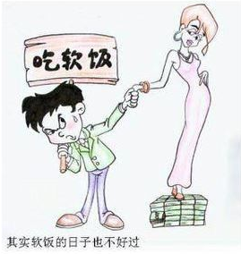
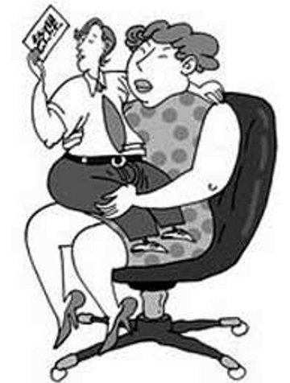
吃軟飯
To live off a woman
他們都是吃軟飯的男人。
（他们都是吃软饭的男人。）

Slide 14
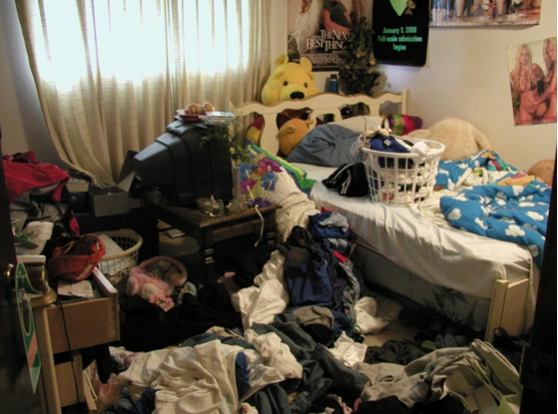
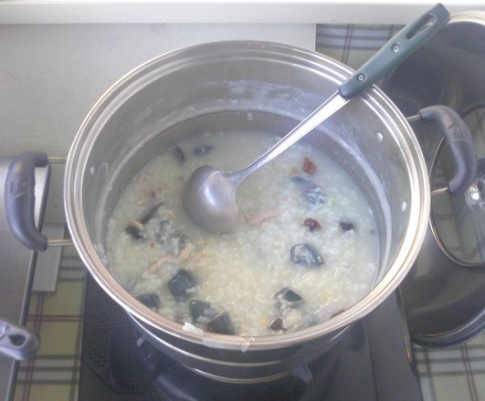
一鍋粥（一锅粥）yīguōzhōu
例：房間裡亂【luàn】成了一鍋粥。
（房间里乱成了一锅粥）

Slide 15
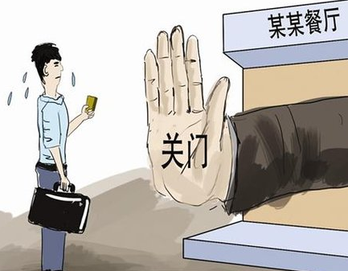
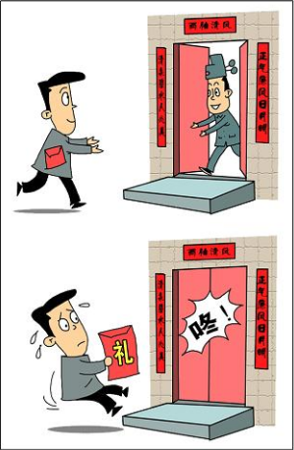
閉門羹（闭门羹） bìméngēng
例：他吃了閉門羹。
（他吃了闭门羹。）

Slide 16
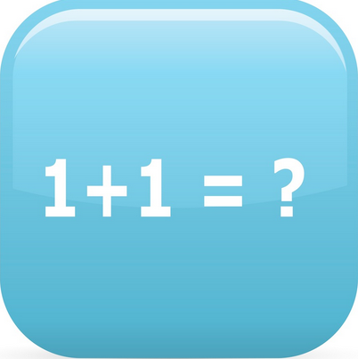
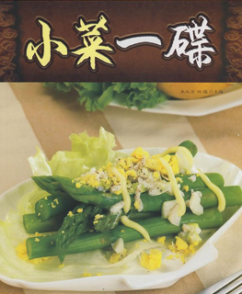
小菜一碟（dié）
A:一加一等於幾？
B:太簡單了！這就是小菜一碟！一加一等於二！
A: 一加一等于几？
B: 太简单了！这就是小菜一碟！一加一等于二！

Slide 17
小菜一碟（dié）
對姚明來說，打籃球就是小菜一碟。
對碧昂斯來說，唱歌就是小菜一碟。
你覺（觉）得什麼是小菜一碟？

Slide 18
你知道哪些味道？
酸
味道
苦
辣
甜
咸

Slide 19
用“酸、甜、苦、辣”填空。
甜
1.她的聲（声）音真_______。
2.他家裡(里)很窮(穷)，生活特別_____。
3. 你睡得那麼（么）_____，所以我沒叫你。
4.那個女孩很_______，很多男孩都喜歡（欢）她。
5. 這個故事讓（让）我很心___。
6.老師（师）很喜歡這個（这个）嘴_______的學（学）生。
Her voice is very sweet.
2. His family was poor and life was really hard.
3. You slept so soundly that I didn’t wake you up.
4. That girl is very hot, and a lot of boys like her.
5. This story made me feel
so sad.
6. The teacher likes this honey-lipped student very much.
苦
甜
辣
酸
甜

Slide 20
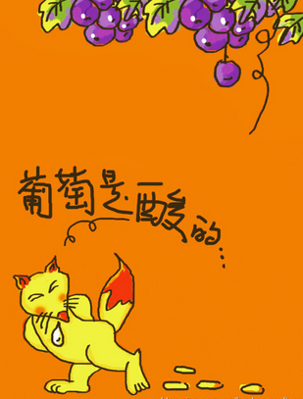
吃不到葡萄說葡萄酸。
https://www.youtube.com/watch?v=CYW9drikk20

Slide 21
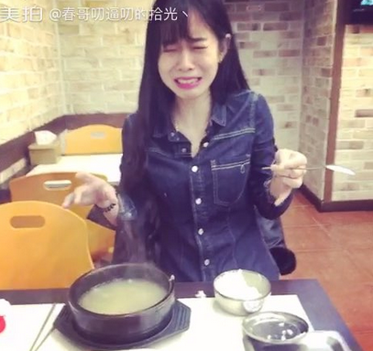
心急吃不了（liǎo）熱豆腐。

Slide 22
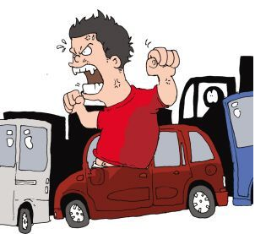
心急吃不了（liǎo）熱豆腐。

Slide 23
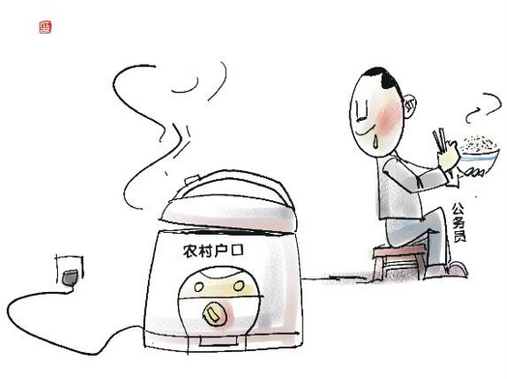
吃著碗裡的，看著鍋裡的。

Slide 24
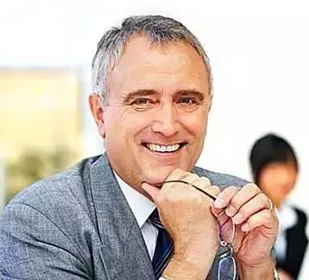
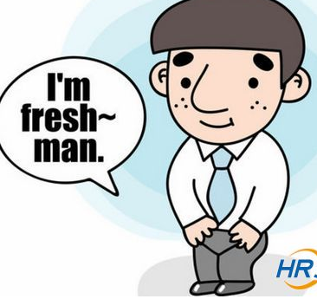
他吃過的鹽比我吃過的米還多。
老王 工作了30年
小王 工作了3年
老王吃過的鹽比小王吃過的米還多。

Slide 25
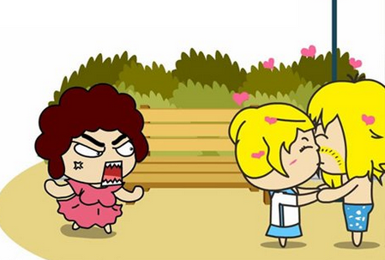
練習（练习）
吃醋（cù）
“1”的漢字怎麼寫?
（“1”的汉字怎么写？）
小菜一碟

Slide 26
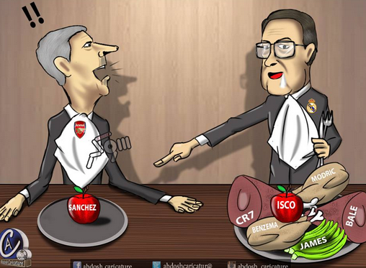
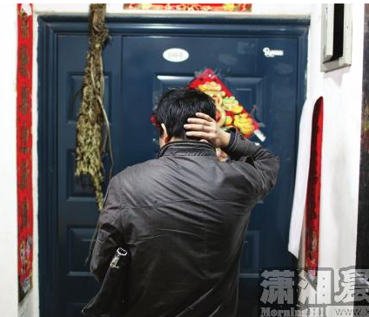
練習（练习）
吃着碗里的，
看着锅里的
（吃）閉門羹
(吃) 闭门羹
bìméngēng

Slide 27
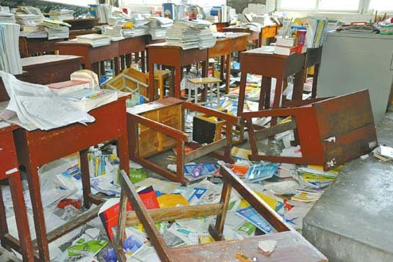
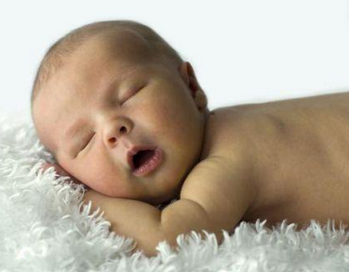
練習（练习）
一锅粥
睡得很甜

